Slide 1
组会汇报
基于稀疏贝叶斯学习与最小二乘修正级联的
周期抖动超分辨率分解
SBL-LS: Super-Resolution Periodic Jitter Decomposition
汇报人：孙启航
2026 年 4 月 14 日

Slide 2
汇报提纲
01
问题背景
高速链路抖动分解的挑战与现有方法的局限
02
核心方法
SBL-LS 三阶段级联架构：FastRVM → ARD → LS
03
实验结果
宽频带精度、多分量分解、噪声鲁棒性、消融实验
04
当前局限与后续计划
ISI 过估问题、实测数据验证、计算加速

Slide 3
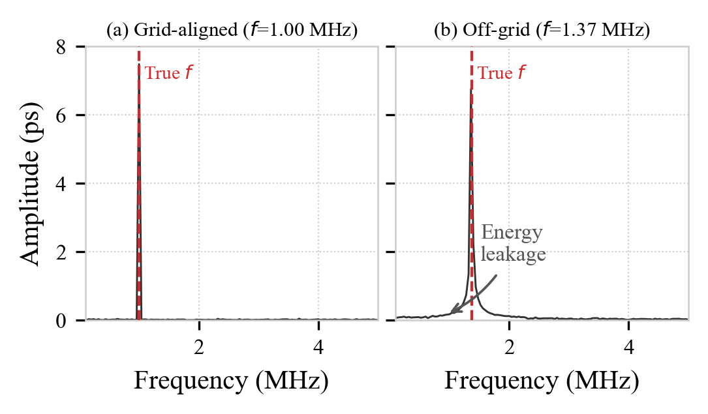
问题背景：抖动分解的核心挑战
TIE 序列分解为四类分量
y(k) = RJ + PJ + ISI + DCD + noise
RJ 随机抖动 — 高斯白噪声
PJ 周期抖动 — 电源耦合/时钟串扰
ISI 码间干扰 — 信道记忆效应
DCD 占空比失真 — 边沿极性相关
核心难点：PJ 的频率和幅度精确提取
图 1 FFT 频谱泄露：网格对齐 vs 网格失配

Slide 4
现有方法的局限性
LS-FFT
LASSO (L₁)
SBL-LS (本文)
优势
优势
优势
无需超参数
频率分辨率高
ARD 自适应 + LS 无偏修正
局限
局限
局限
频谱泄露 → 幅度严重低估
系统误差 14.3–14.7 ps
λ 依赖先验知识/交叉验证
L₁ 惩罚 → 幅度收缩偏置
计算开销略高（~4.6s）
频率分辨率不足
盲测场景不可重复
盲测场景下全自动

Slide 5
冗余频率字典的构建
y = [ H_PJ H_ISI H_DCD ] · x + v
PJ 子字典
ISI 子字典
DCD 子字典
对数-线性混合网格
100 kHz–20 MHz
正余弦双基函数对
~1600 列（2K个基）
二值码型指示矩阵
记忆深度 L=5
2⁵ = 32 种码型
边沿极性向量
上升沿 +1 / 下降沿 −1
~1600 列
32 列
1 列
总计 M ≈ 1,633 列 | N = 50,000 观测点 | 真实活跃 PJ 源仅 1–3 个 → 强稀疏性

Slide 6
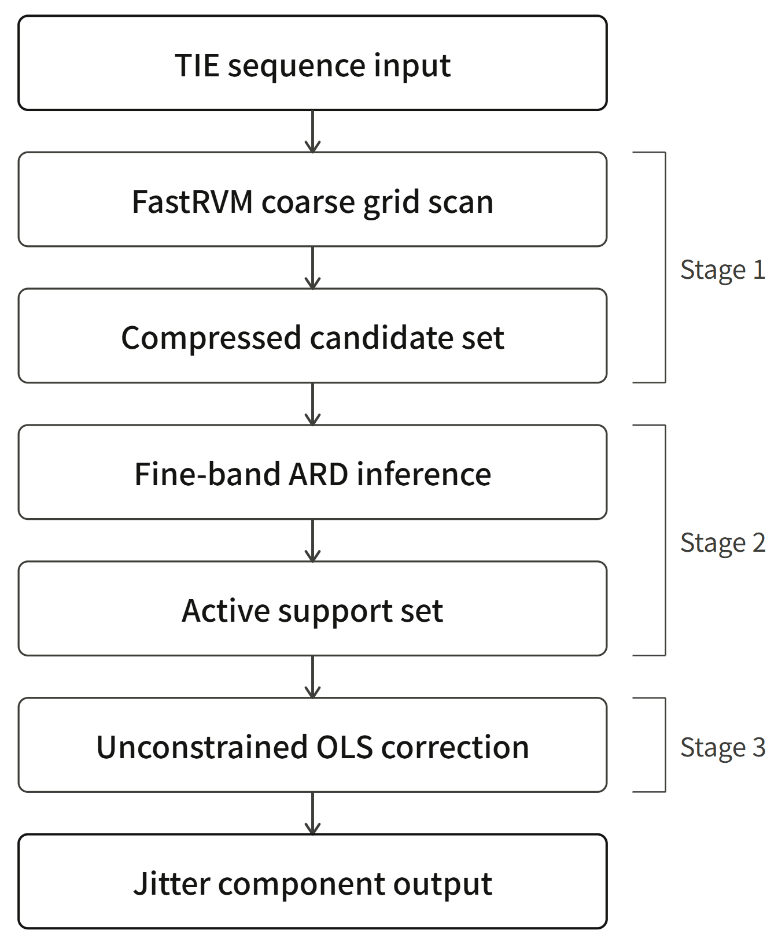
SBL-LS 三阶段级联架构
1
FastRVM
粗定位
2
ARD
精细推断
3
LS
幅度修正
→
→
效率
1600→600 列
压缩 62%
精度
无参数
自适应选频
无偏性
消除收缩
偏置(BLUE)

Slide 7
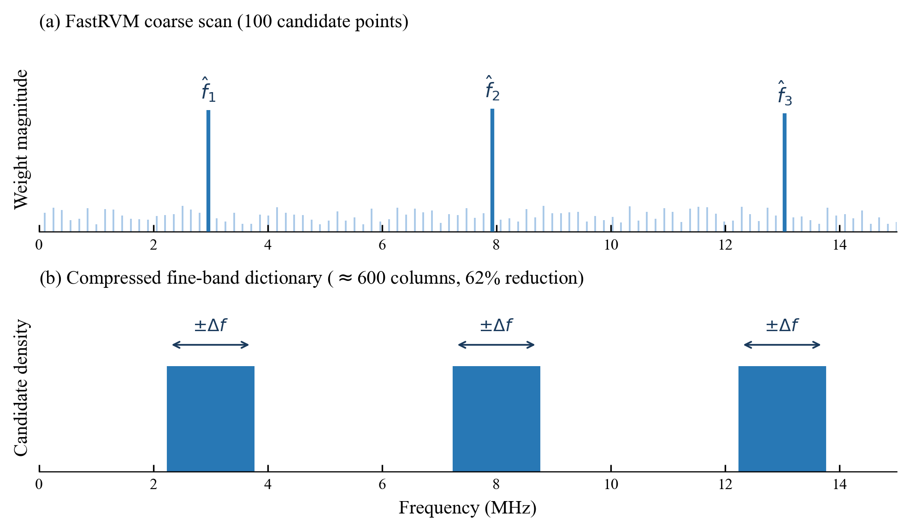
第一阶段：FastRVM 频率粗定位
动机
在 ~1600 列全字典上直接运行 ARD 需反复对大矩阵求逆，计算量过大
方法
100 kHz–15 MHz 均匀布置 100 个粗粒度候选频点
θᵢ = Qᵢ² − Sᵢ 判断纳入/剪除
提取 Top-3 候选中心频率
各中心 ±200 kHz 邻域精细采样
结果
字典规模 1600 → 600 列（−62%）
矩阵求逆计算量缩减 ~95%
图 3 FastRVM 两阶段字典压缩过程

Slide 8
第二 & 三阶段：ARD 选频 + LS 无偏修正
Stage 2: ARD 精细推断
Stage 3: LS 无偏修正
每个系数独立高斯先验
p(xᵢ|αᵢ) = N(0, αᵢ⁻¹)
ARD 核心机制：
• 不相关候选 → αᵢ → ∞ → 系数自动剪零
• 噪声方差 σ² 自动校准
• 无需任何外部参数干预
vs LASSO：λ 需手动设定或交叉验证
在 M=1633 列下 5-fold CV 计算不可行
SBL 的问题：
后验均值受 αᵢ 约束 ≈ 各向异性 L₂ 正则化 → 非零系数被系统性压低
解决方案：
SBL 定位为“选频器” 提取支撑集 → 切出子字典 用无约束 OLS 重算系数
x̂ = (H'H)⁻¹H'y
高斯-马尔可夫定理保证：
支撑集正确 → BLUE（最佳线性无偏估计）

Slide 9
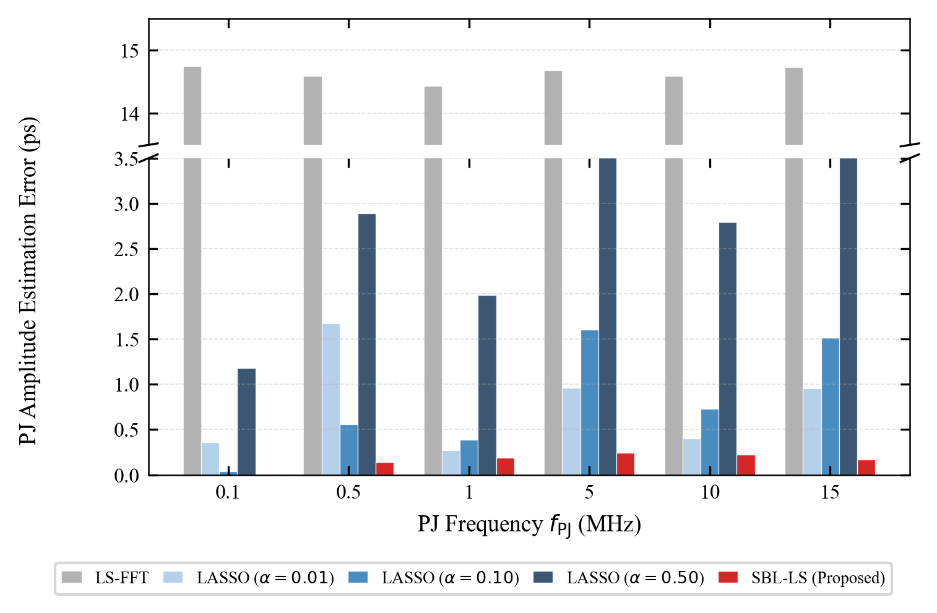
实验一：宽频带 PJ 幅度估计精度
关键发现
LS-FFT
全频段误差 14.3–14.7 ps 频谱泄露导致幅度几乎完全丢失
LASSO (三组 α)
参数敏感性极强 α=0.10 低频好 / 高频崩溃 α=0.50 误差达 12.14 ps 盲测下不可重复
SBL-LS (本文)
全部 6 个频点误差 ≤ 0.24 ps
最低仅 0.121 ps
完全无参数干预

Slide 10
实验二：多分量联合分解（50 次蒙特卡洛）
Method | PJ (ps) | DCD (ps) | ISI (ps) | RJ (ps)
Ground Truth | 15.000 | 1.000 | 0.160 | 2.000
LS-FFT | 0.243±0.060 | 0.969±0.019 | 0.701±0.119 | 5.665±0.015
LASSO (α=0.01) | 15.300±0.059 | 0.979±0.020 | 0.000±0.000 | 1.997±0.007
LASSO (α=0.10) | 15.045±0.037 | 0.799±0.020 | 0.000±0.000 | 2.024±0.007
LASSO (α=0.50) | 13.871±0.032 | 0.008±0.011 | 0.000±0.000 | 2.244±0.007
SBL-LS (本文) | 15.063±0.046 | 0.969±0.020 | 0.347±0.040 | 1.999±0.007
LASSO 的 ISI 全部为零
ISI 系数 (~0.01 ps) 低于 L₁ 软阈值
被直接截断
SBL-LS 是唯一产生四类分量 非零估计的算法
ISI 过估 ~2.2× — 源于残余共线性

Slide 11
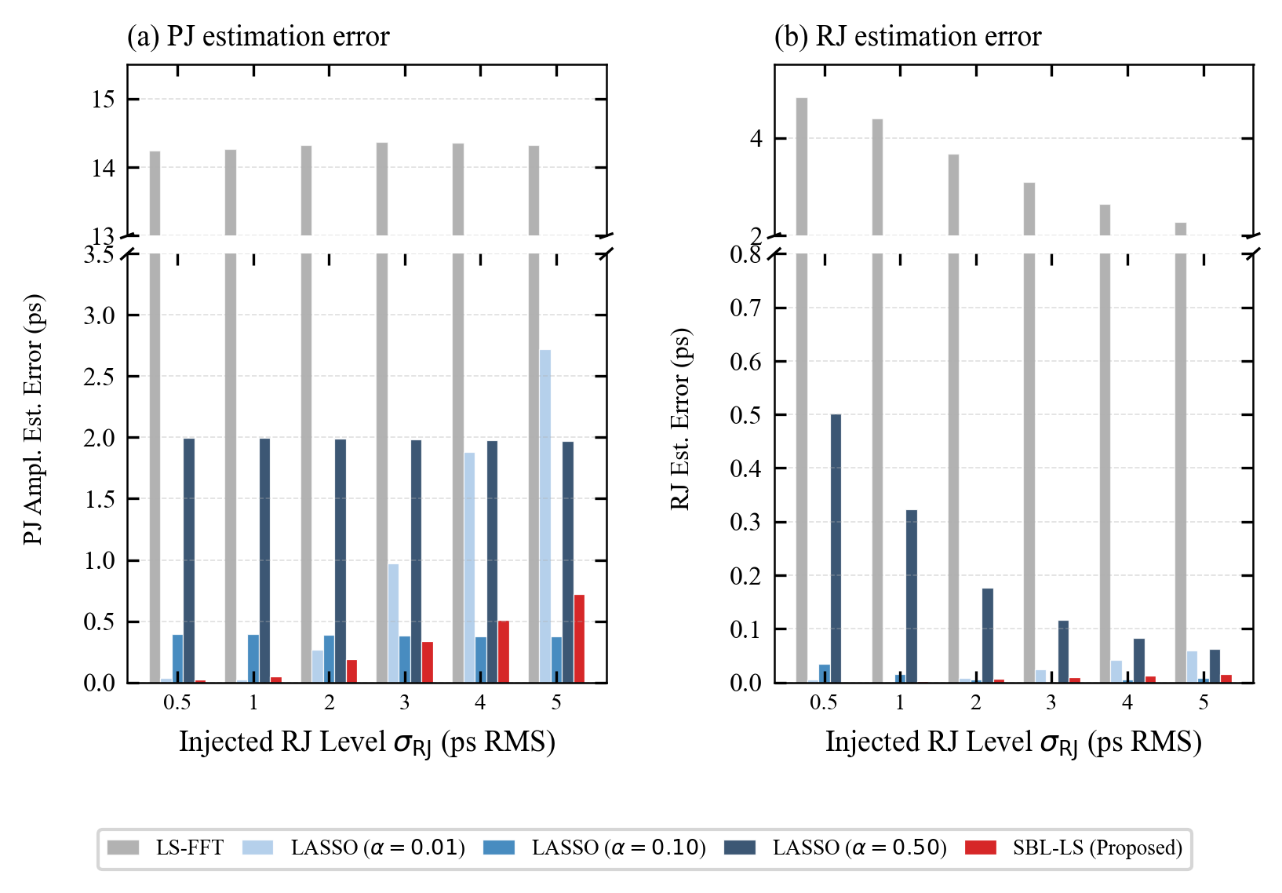
实验三：噪声鲁棒性
RJ: 0.5 → 5.0 ps
SBL-LS 全区间最优
低噪声 (0.5 ps): 误差 0.029 ps 高噪声 (5.0 ps): 误差 0.595 ps
ARD 自主噪声估计
σ² 随迭代自动校准 无需预知噪声水平
LASSO 对比
α=0.10 表面稳定
但系 1 MHz 事后调优结果
α=0.01 高噪声下劣化至 2.7 ps

Slide 12
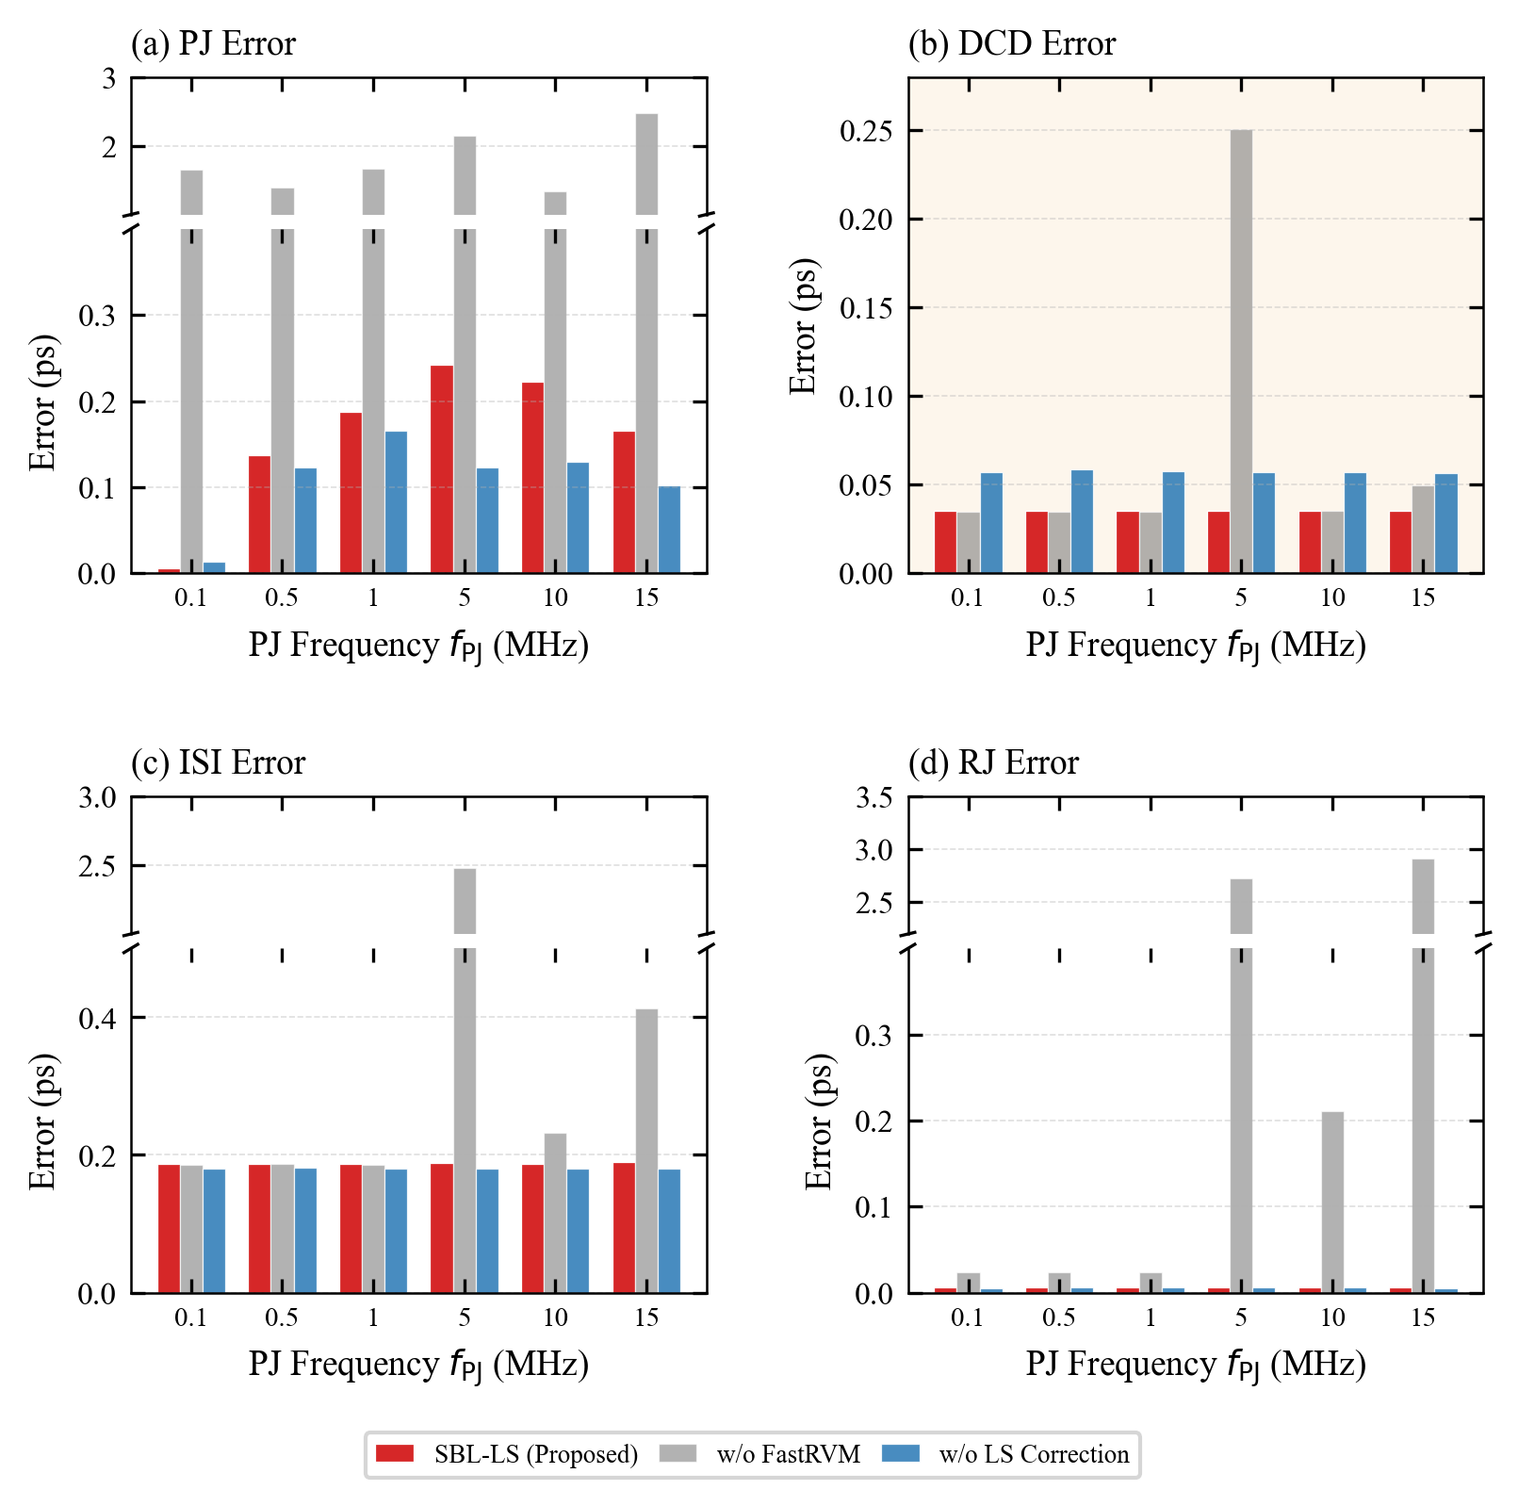
消融实验：三阶段缺一不可
变体 | 字典规模 | 平均耗时
w/o Stage 1 | ~1600 列 | 28.5 s
w/o Stage 3 | ~600 列 | 4.8 s
SBL-LS (完整) | ~600 列 | 4.6 s
去掉 FastRVM → PJ 误差 1–2 ps
速度降 6.2×，收敛不稳定
去掉 LS 修正 → DCD 误差 +63%
零额外开销换取弱分量精度
FastRVM 贡献效率 + 精度稳定性 | LS 修正补足弱分量精度 | 三阶段在精度与效率两个维度均不可或缺

Slide 13
当前局限与后续计划
当前局限
后续计划
ISI 过估 ~2.2×
1
改善 ISI 估计
低频 PJ 列与 ISI 码型矩阵间残余共线性
字典正交化策略
降低 PJ-ISI 共线性
仅合成数据验证
尚无实测 TIE 数据的工程验证
2
实测数据验证
高速串行链路
实测 TIE 数据
计算速度较慢
SBL-LS ~4.6s，慢于 FFT 和 LASSO
3
计算加速
正弦 PJ 假设
GPU 并行计算
ARD 矩阵求逆优化
非正弦周期干扰需谐波扩展字典

Slide 14
感谢聆听
请老师和同学们批评指正
孙启航 | 2026.04.14

